Slide 1
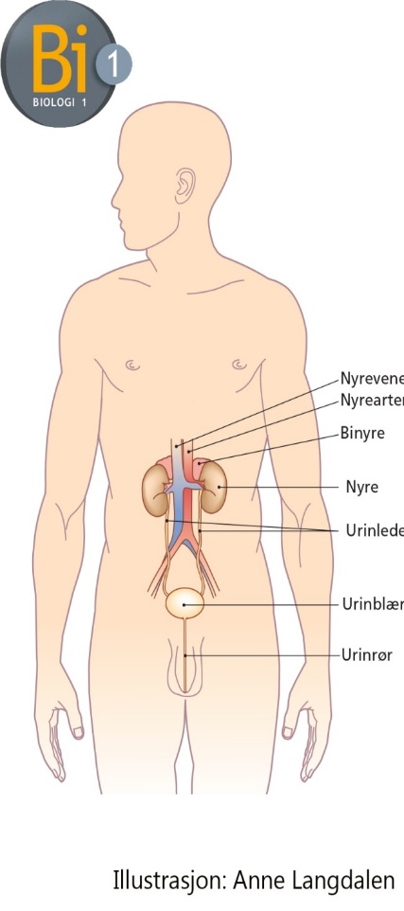
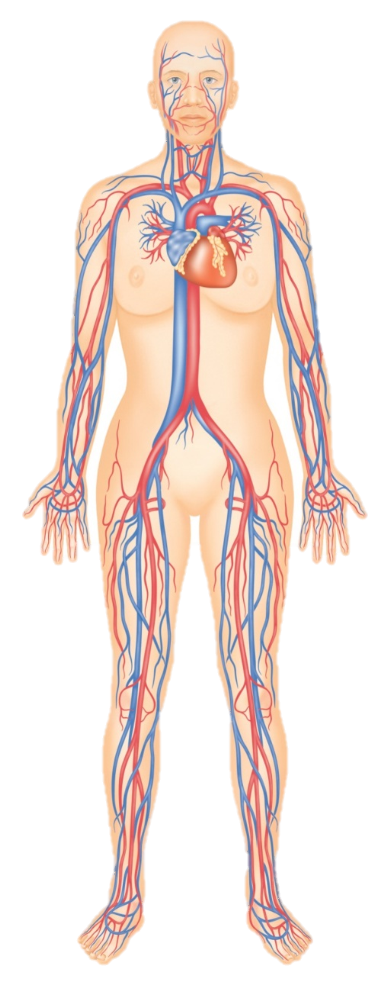
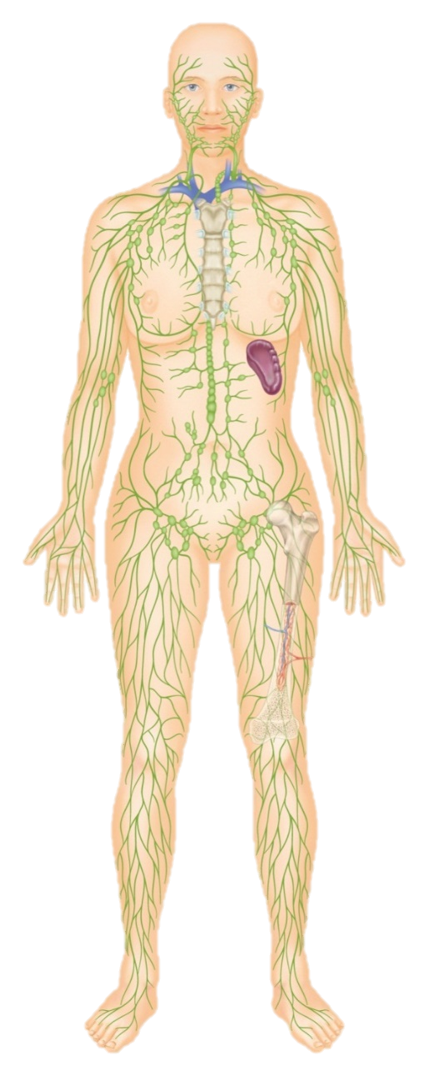
TRANSPORTSYSTEMER HOS DYR MED HOVEDVEKT PÅ MENNESKET
Sirkulasjonssystemet
Blodsystemet
Lymfesystemet
Respirasjonssystemet
Urinveissystemet

Slide 2
SIRKULASJONSSYSTEMET HOS DYR MED HOVEDVEKT PÅ MENNESKET

Slide 3
KOMPETANSEMÅL
gjøre rede for oppbyggingen av og funksjonen til sentrale organsystemer i kroppen, og drøfte årsaker til sykdommer som har sammenheng med livsstil
sammenligne bygning og funksjon av organsystemer hos ulike dyregrupper, med vekt på sirkulasjon, gassutveksling og ekskresjon, sett i sammenheng med tilpassing til ulike levevilkår
forklare transport gjennom cellemembranen ved å bruke kunnskap om passive og aktive transportmekanismer

Slide 4
SIRKULASJONSSYSTEMET HOS DYR
Minuttvolum og kontroll
Energikostnad å bygge og vedlikeholde
Diffusjon (ikke sirkulasjon eller respirasjonssystem):
Svamper, nesledyr, flatormer, rundormer, noen leddormer (bl.a. meitemark, men har lukket sirkulasjon!)
Ineffektivt: Organismen må ha stor overflate/volum og/eller liten kroppsstørrelse og lavt energibehov
Avhengig av vann/slim
Åpen sirkulasjon:
Leddyr, bløtdyr (unntak blekksprut), igler (familie i leddormer)
Ineffektivt (men mer effektivt enn diffusjon)
Lavere vekt (fordel flyvende insekter)
Sirkulasjon → må ha respirasjonssystem
Uavhengig av vann
Lukket, enkel sirkulasjon:
Fisk
Effektivt, men kostbart med lukket sirkulasjon
Begrenset trykkmulighet: Kun egnet for organismer med relativt lavt energibehov
Lukket, dobbel sirkulasjon
Amfibier, reptiler, fugler, pattedyr
Mest effektivt og mest kostbart
Høyt trykk mulig
Egnet for organismer med høyt energibehov

Slide 5
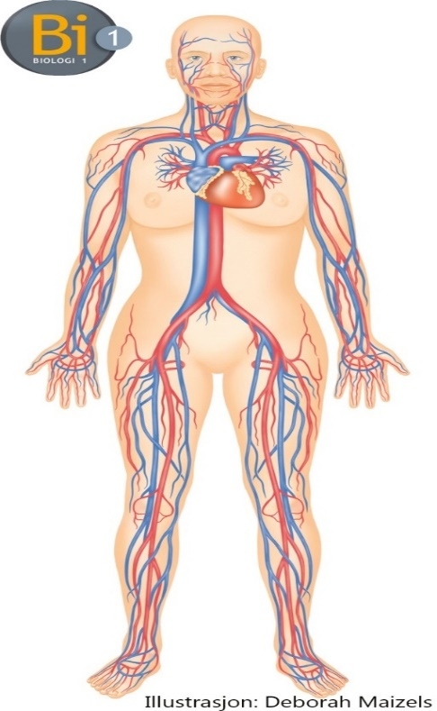
SIRKULASJONSSYSTEMET
Diffusjon gjennom organismen:
Tøffeldyr Menneske
Noen sekunder Ett år

Slide 6
SIRKULASJONSSYSTEMET HOS MENNESKET
Hovedoppgaver:
Tar opp, løser (i vann) og transporterer stoffer:
Næringsstoffer: Næring/byggesteiner for celler.
Glukose, aminosyrer…
Avfallstoffer: Som cellene har kvittet seg med.
Urea (urinstoff), H⁺, CO₂
Ioner: Na⁺, K⁺, Ca²⁺, Cl⁻, HCO₃^{-,} H⁺
Gasser: Knyttet til celleånding.
O₂ og CO₂
Hormoner: Knyttet til regulering.
Transport av varme: Vi er jevnvarme (varmblodige), og er avhengig av å ha jevn kroppstemperatur
Immunforsvar: Hvite blodceller og antistoffer.
Stoppe blødninger: Ved hjelp av koaguleringsfaktorer og blodplater

Slide 7
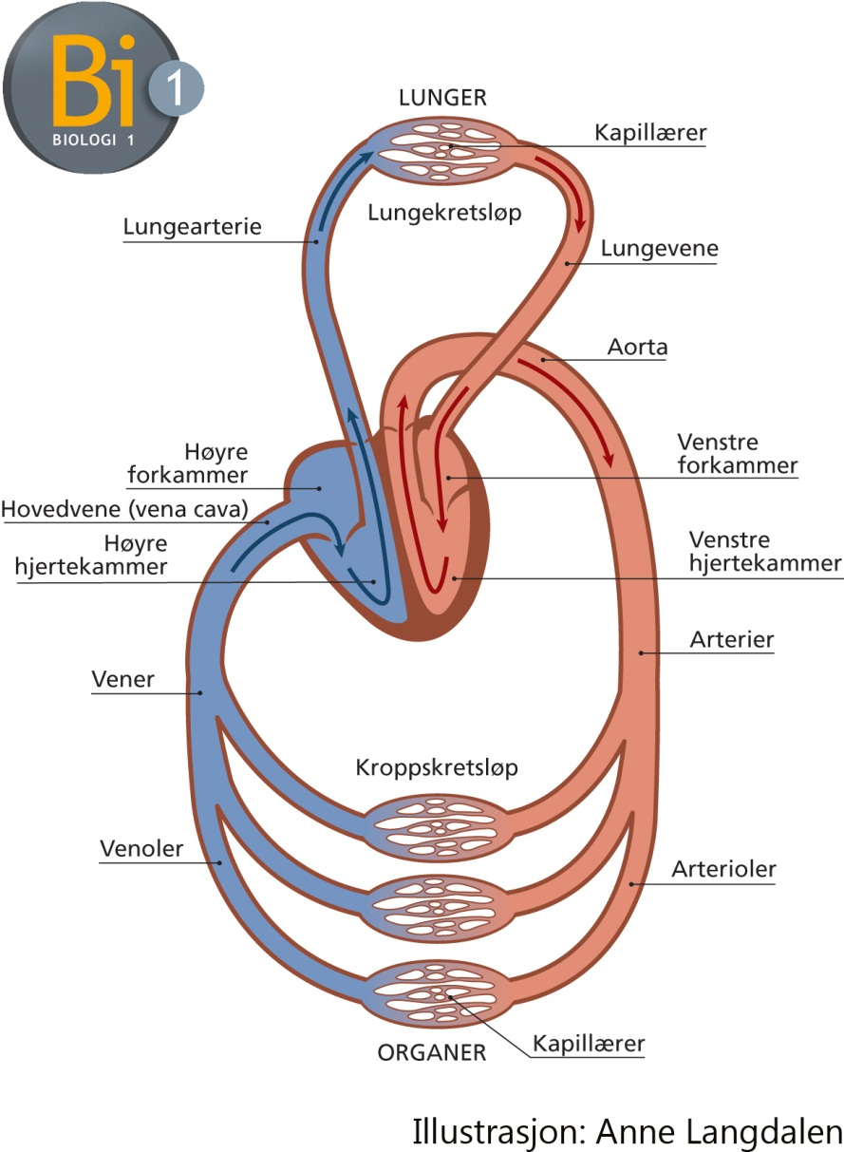
SIRKULASJONSSYSTEMET HOS MENNESKET
Hovedvenen (vena cava)
Høyre forkammer
Høyre hjertekammer
Lungearterie
Lungene (kapillærer)
Lungevene
Venstre forkammer
Venstre hjertekammer
Aorta (hovedpulsåren)
Arterier
Arterioler
Kapillærer
Venoler
Vener
Oksygenfattig
Oksygenrikt
Oksygenfattig

Slide 8
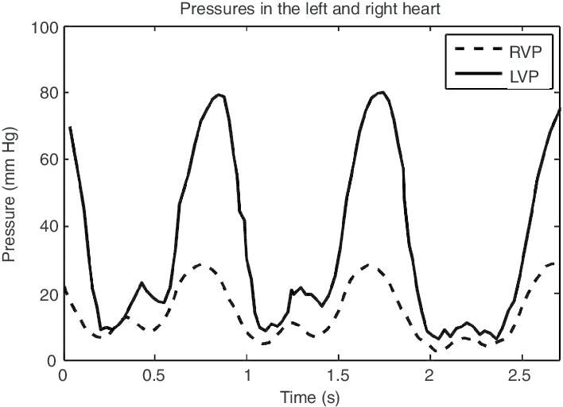
DOBBEL SIRKULASJON
Hvorfor dobbel sirkulasjon?
For at lungene ikke skal utsettes for for høyt trykk
Lettere pumping ut fra høyre hjertekammer til lungene
For at kroppen skal få høyt nok trykk:
Hardere pumping til kroppskretsløpet
Blodet vandrer ikke gjennom lunger først

Slide 9
BLOD HOS ULIKE DYR
Nesten alle organismer som bare har diffusjon mangler blod.
Hemolymfe: «Blod» i åpne sirkulasjonssystemer.
Blod, lymfe og vevsvæske i ett
Ofte i liten grad knyttet til utveksling av gasser.
Men mange krepsdyr har hemocyanin i hemolymf→ O₂ transport ved hjelp av kobber!
I større grad immunsystem + frakt av næringsstoffer.
Blod med hemoglobin: Ryggstrengdyr (virveldyr).

Slide 10
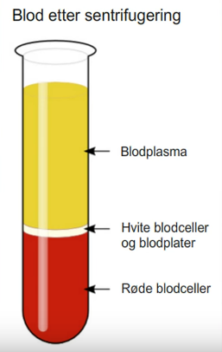
BLOD
Blodplasma (55%):
Vann (92%)
Ioner
Næringsstoffer
Avfallsstoffer (bl.a. bilirubin)
Gasser
Proteiner
Hormoner
Blodceller (45%):
Røde blodceller: Transporterer oksygen, H⁺ og CO₂. Mangler cellekjerne! Dannes i ryggmargen ved hjelp av hormonet EPO.
Hvite blodceller: immunforsvaret
Blodplater: Koagulasjon. Mangler cellekjerne!

Slide 11
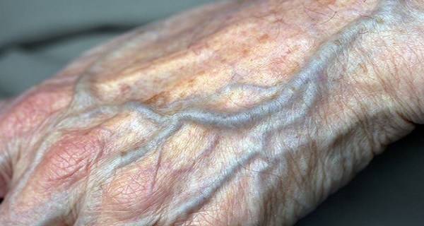
HVILKEN FARGE HAR BLOD?
Blodplasma: Gul
Oksygenrikt blod: Sterk rød
Oksygenfattig: Dyprød/lilla
Hvorfor blør vi alltid sterkt rødt blod?
Hvorfor ser blodårer helt blå ut fra utsiden?

Slide 12
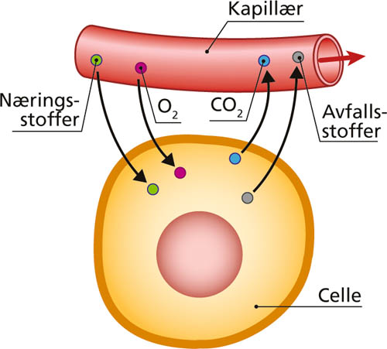
BLODÅRER
arterie
Arterie: Fører blod fra hjertet med høyt trykk (tykk vegg). Oksygenrikt i kroppskretsløpet. Elastiske og uten klaffer.
Arteriole: Mindre forgreninger fra arteriene.
Kapillærer (hårrørsårer): Enda mindre forgreninger, det meste av kontakten mellom blod og celler skjer her.
Kun ett cellelag tykk vegg, stor overflate i forhold til volum og lav hastighet på blodet gir god diffusjon.
arteriole
kapillær

Slide 13
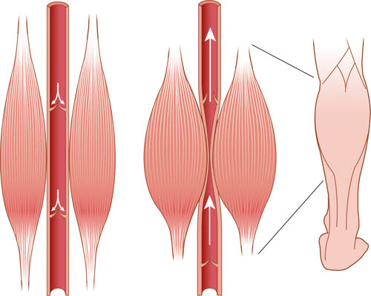
BLODÅRER
Vener: Fører blod mot hjertet med lavt trykk (tynnere vegg). Oksygenfattig i kroppskretsløpet.
I venene er det lavt trykk, så hvordan klarer blodet å komme seg opp igjen til hjertet?
Venene har klaffer som hindrer tilbakestrømming.
Muskler rundt vener presser blodet oppover.
Press fra nærliggende arterier.
Venoler: Mindre forgrening av vener
vene
venole

Slide 14
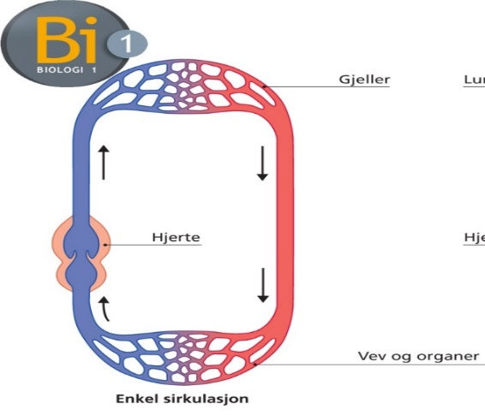
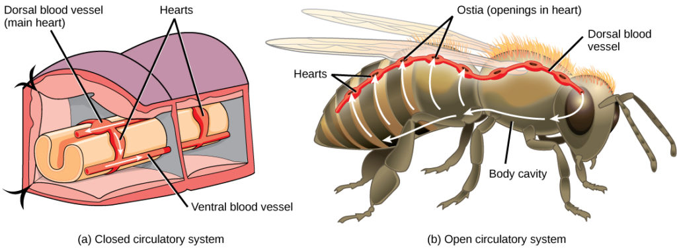
HJERTET HOS ULIKE DYR
Minuttvolum og gassutveksling
Energikostnad å bygge og vedlikeholde
ENKEL SIRKULASJON
Enkamret «hjerte»:
Leddormer og leddyr
Tokamret hjerte:
Fisk
DOBBEL SIRKULASJON
Trekamret hjerte:
Amfibier, noen reptiler
Trekamret hjerte med delvis septum
Noen reptiler
Firkamret hjerte:
Krokodiller (reptiler)
Fugler
Pattedyr

Slide 15
HJERTET HOS MENNESKET
Hvorfor to hjertekamre (septum)?
For å unngå blanding av oksygenfattig og oksygenrikt blod.
For å kunne ha ulikt trykk; høyre hjertekammer skal bare pumpe blod gjennom lungene. Venstre hjertekammer skal pumpe til hele kroppen.
Hvorfor fire kamre?
For å hindre tilbakeføring av blod til vena cava og lungevenen.
For å fylle hjertekamre raskere
Hvorfor ulik tykkelse på veggene i kamrene?
Fordi venstre hjertekammer utsettes for hardere trykk.

Slide 16
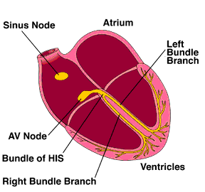
HVA FÅR HJERTET TIL Å SLÅ?
Muskelcellene i hjertet kan sende aksjonspotensialer og hjertet slår uten hjelp fra nervesystemet.
Starter i muskler i sinusknuten, som gjør at forkamrene trekker seg sammen og tømmer innholdet sitt til hjertekamrene.
Deretter spres signal fra atrioventrikulær-knuten (AV-knuten) til HIS-bunten og purkinjefibrene til hjertets apeks. Dette gjør at hjertekamrene trekker seg sammen og tømmer innholdet sitt til arteriene.

Slide 17
REGULERING AV HJERTET
Uten noen påvirkning ville hjertet slått ca 100x per minutt.
Hjerteregulering: I stressituasjoner øker både slagvolumet (volum per slag) og hjertefrekvensen (slag per minutt) → økt minuttvolum (slagvolum * hjertefrekvens).
Blodstrømregulering: Hvor blodet går hen. Reguleres ved sammentrekning (lukking) og avslapning (åpning) av arterioler.
Kort oppsummert:
Stress: Sympatiske nervesystemet: Adrenalin og noradrenalin → økt minuttvolum (og økt blodtilstrømming til skjelettmuskulatur).
Ro: Parasympatiske nervesystemet: Acetylkolin → senket minuttvolum (men økt blodtilstrømming til glatt muskulatur).

Slide 18
ELEKTROKARDIOGRAM (EKG)
Depolarisering i AV-knuten som gjør at hjertekamre trekker seg sammen og tømmes
Depolarisering i sinusknuten som gjør at forkamre trekker seg sammen og tømmes

Slide 19
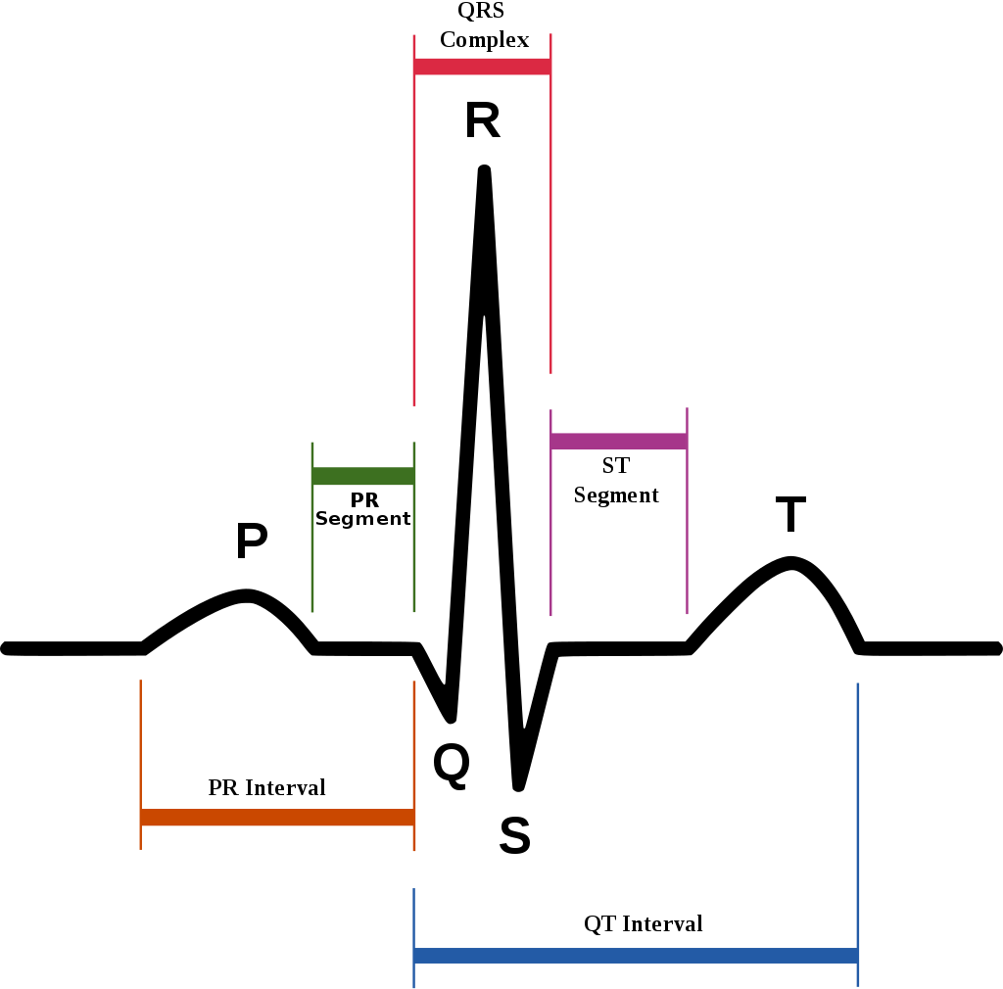
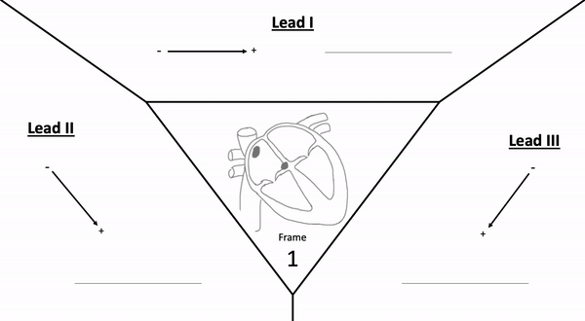
ELEKTROKARDIOGRAM (EKG)
P: Depolarisering pga sinusknuten
PR-intervall: Tiden det tar for det elektriske signalet å vandre fra sinusknuten til AV-knuten
QRS-kompleks: Depolarisering pga AV-knuten
ST-segment: Hjertekamrene er i denne perioden depolarisert
T-segment: Repolarisering av hjertekamrene

Slide 20
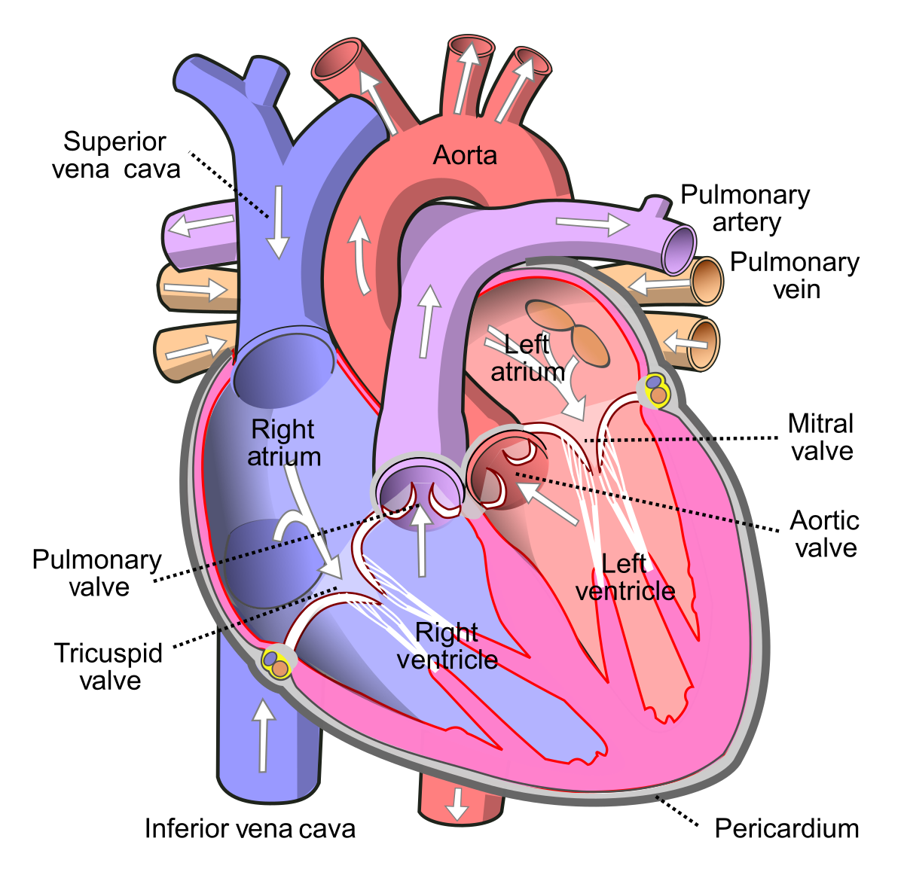
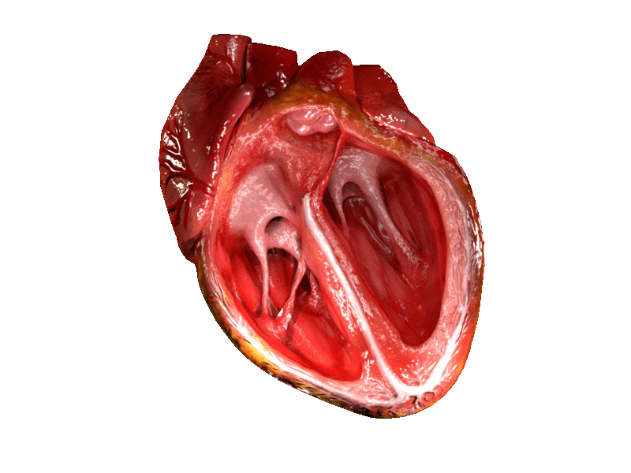
KLAFFER I HJERTET (FORBEREDELSE TIL LAB)
Trikuspidalklaff
Aortaklaff
Pulmonalklaff
Mitralklaff
Klaffer i hjertet hindrer tilbakestrømming av blod.
Hjerteklaffer (atrioventrikulærklaffer) (trikuspidalklaff og mitralklaff): Seilklaffer mellom forkamre og hjertekamre.
Lommeklaffer (pulmonalklaffen og aortaklaffen): Halvmåneklaffer mellom hjertekamre og arterier.
Hjertelyden («lubdup») man hører er lyden av klaffer som lukker seg.
Først hjerteklaffer («lub»), deretter lommeklaffer («dup»)

Slide 21
BLODTRYKK
Systole: Hjertets sammentrekningsfase, hvor lommeklaffene er åpne for at blod skal pumpes ut i arteriene.
Diastole: Hjertets hvilefase hvor hjerteklaffene er åpne for at hjertekamrene kan fylles med blod.
Video av blodtrykk

Slide 22
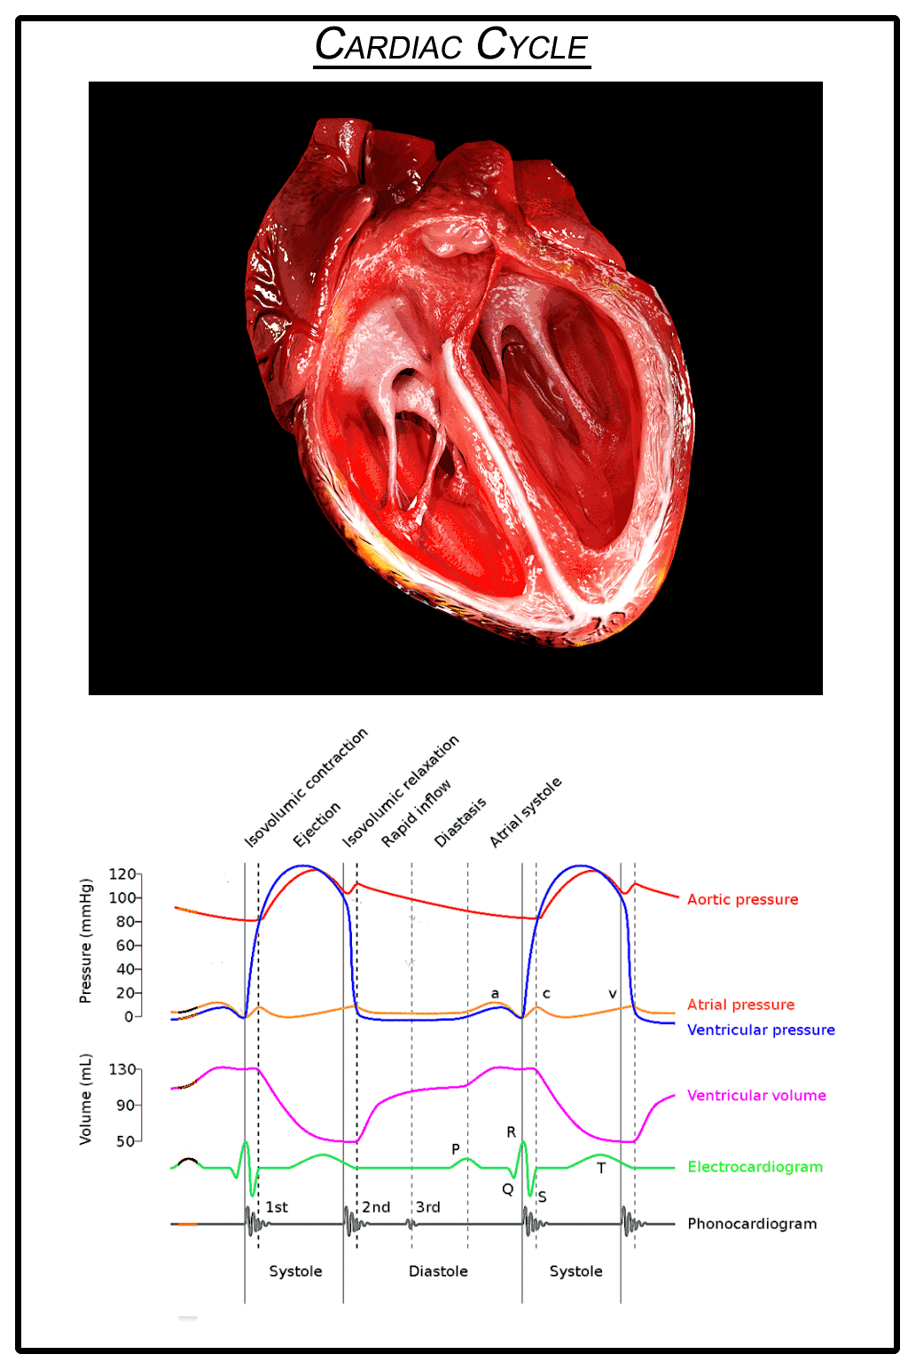
Aortaklaffen åpnes
Aortaklaffen lukkes
Trykk i aorta
Trykk i forkamre (snitt begge)
Trykk i hjertekamre (snitt begge)
Blodvolum i hjertekamre (totalt)
Elektrokardiogram (EKG)
Fonokardiogram (lyd)

Slide 23
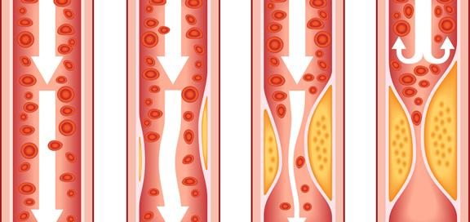
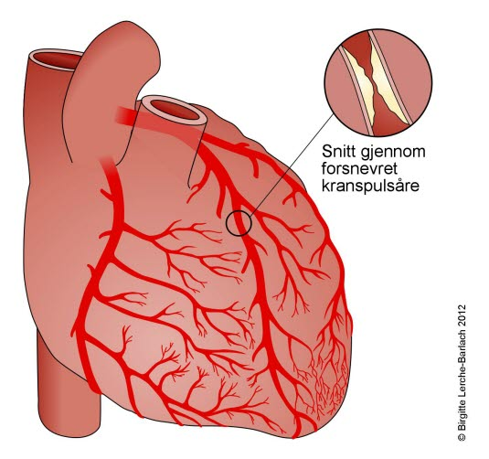
SYKDOMMER KNYTTET TIL SIRKULASJONSSYSTEMET
Blodpropp: Koagulert blod som stopper blodstrømmen. Deler eller hele proppen kan også forflytte seg og stenge nye områder.
Åreforkalkning (atherosklerose): Skadet blodårevegg → mislykket reparasjon → kolesterol, hvite blodceller etc hoper seg opp → trange blodårer. Kan videre gi blodpropp fordi blodet lettere koagulerer ved mindre bevegelse.
Hjerteinfarkt: Blodpropp i kransarterier, som er blodårene som forsyner hjertemuskulaturen med blod.
Hjerneslag: Skader knyttet til blodstrømmen til hjernen.
Hjerneinfarkt (90%): Åreforkalkninger → blodpropp → redusert blodstrøm til hjernen.
Drypp: Lite område.
Hjerneblødning (10%=): Blodårer i hjernen brister. Ofte pga høyt blodtrykk over lang tid.

Slide 24
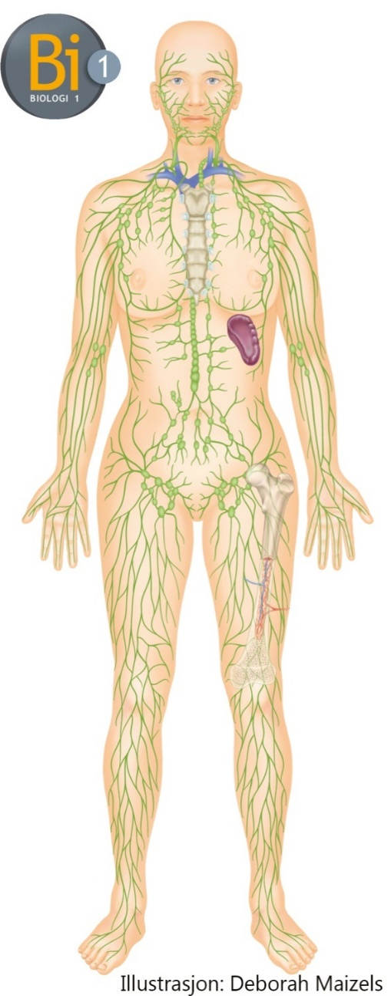
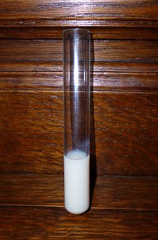
LYMFESYSTEMET
Viktig i forhold til immunforsvaret og forbundet med blodsystemet:
Høyt trykk i blodet presser væske ut av blodårene til vevsvæske.
Dette samles i lymfeårer, som tømmer seg ut i vener.
Lymfeknuter, milten, tonsiller og mandler har høy tetthet av hvite blodceller.

Slide 25
SIRKULASJONSSYSTEMET
GRUNNLEGGENDE:
Beskrive hovedfunksjonene til sirkulasjonssystemet.
Beskrive hva blod er og kort hva det består av.
Beskrive de ulike blodårene.
Beskrive hvordan blodet vandrer i det lille og det store kretsløpet, hvor det er oksygenrikt og hvor det er oksygenfattig.
Beskrive hjertets oppbygning inkludert hvordan blodet vandrer gjennom de ulike kamrene og klaffene som hindrer blodet å gå tilbake (mer om dette på lab).
Beskrive hvordan hjertet slår og når og hvordan dette reguleres.
Utføre måling av blodtrykk er (mer om dette på lab), beskrive hva man måler og forklare hva høyt blodtrykk kan skyldes.
Beskrive kort lymfesystemet dets funksjoner.
Nevne noen sykdommer knyttet til sirkulasjonssystemet.
HØY MÅLOPPNÅELSE:
Forklare hvorfor kapillærenes form og størrelse er godt egnet for diffusjon med celler.
Argumentere for hvorfor bl.a. mennesker har et dobbelt sirkulasjonssystem og et firekamret hjerte, mens andre dyrerekker ikke har det.
Finne, navngi og beskrive de ulike delene av hjertet (etter lab).
Følge nervesignalet gjennom hjertet og kort beskrive EKG utfra dette.

